Slide 1

毕业设计开题报告
题 目：基于Android系统的图像插值实现
学 院：通信工程学院
专 业：通信工程
姓 名：林江
班 级：12083415
学 号：12081523
指导老师：陈华华

Slide 2

目录
1，项目简介
2，项目背景
3，研究内容
4，研究步骤
5，进度安排

Slide 3
项目简介
题目：基于Android系统的图像插值实现
1，基于Android系统；
2，针对图像操作；
3，对图像进行插值处理；
目的：实现图像平滑处理

Slide 4
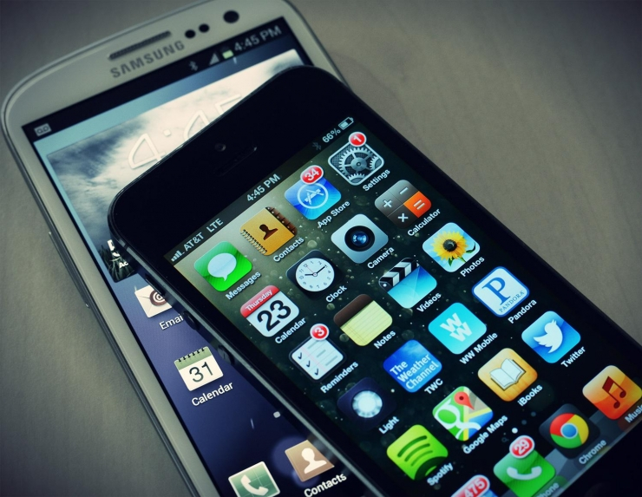
项目背景
如今的智能手机Android和IOS几乎占据了整壁江山。
图像在智能手机上大量存在，一个清晰的图片显示给用户就极为重要。
因此，基于android系统的图像处理的研究具有重大意义。

Slide 5
研究内容
1，熟悉Android系统下编程；
2，熟悉双线性插值方法；
3，在Android系统先实现图像插值；

Slide 6
研究内容_线性插值
1，图像上由像素组成，在Android系统上每一个图像可用一个bitmap组成，每一个像素可表示为0x00000000
2，线性插值：
就是两个点A，B，要在AB中间插入一个点C（点C坐标在AB连线上），就直接让C的值落在AB的值的连线上就可以了

Slide 7
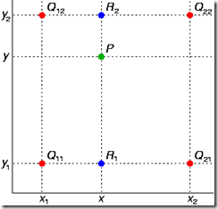
研究内容_双线性插值
3，双线性：
顾名思义就是两个方向的线性插值加起来，也就是两个方向都做一遍；

Slide 8
研究步骤
点击添加文本
将代码移植至Android系统
点击添加文本
实验总结
点击添加文本
研究双线性算法

Slide 9
进度安排
序号 | 时间 | 内容
1 | 2015.09.21 - 2015.10.08 | 明确任务、查阅文献资料
2 | 2015.10.09 - 2015.10.15 | 开题报告、综述、翻译
3 | 2015.10.16 | 开题报告会
4 | 2015.10.17 - 2015.11.01 | 熟悉java语言
5 | 2015.11.02 - 2015.11.16 | 熟悉Android系统
6 | 2015.11.17 - 2015.12.01 | 熟悉双线性编程
7 | 2015.12.02 - 2015.12.16 | 实现Android系统上图像处理
8 | 2015.12.17 - 2015.01.01 | 优化程序、整理程序文档
9 | 2015.01.01 - 2015.01.19 | 完成论文、打印
10 | 2016.01.20 | 论文答辩

Slide 10
谢谢

